Slide 1
Модели физического и канального уровня беспроводных сетей
Имитационное моделирование компьютерных сетей
Лекция 10

Slide 2
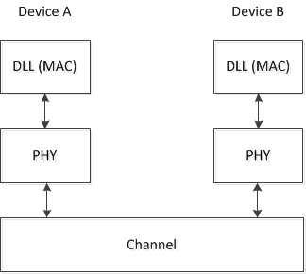
Общая картина

Slide 3
Функции радиомодема
Передатчик: преобразование пакета в модулированный аналоговый сигнал.
Приемник: преобразование сигнала в пакет (гораздо сложнее!)
Во всех современных системах преобразования выполняются в несколько стадий, соответствующих доменам канального и физического уровней.

Slide 4
Домены
Канальный уровень:
Пакетный домен: LLC и MAC
Физический уровень:
Битовый домен: CRC, FEC, interleaving
Домен символов: расширение спектра, цифровая модуляция, оценка канала, синхронизация
Домен отсчетов: определение занятости среды, фильтрация
Аналоговый домен: DAC/ADC, перенос с/на несущую частоту

Slide 5
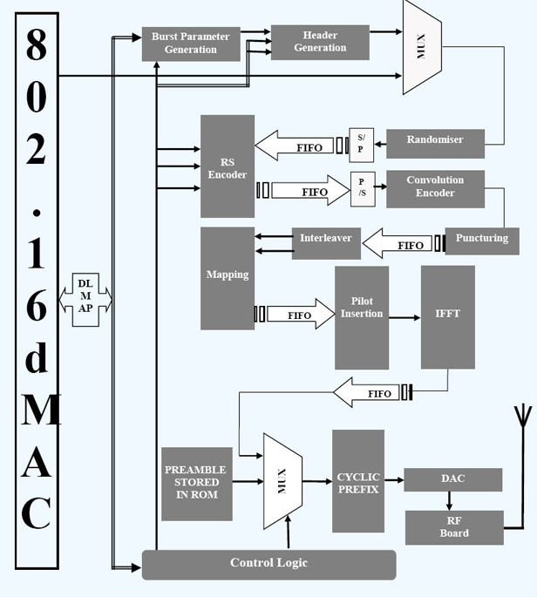
Физический уровень: TX передатчик

Slide 6
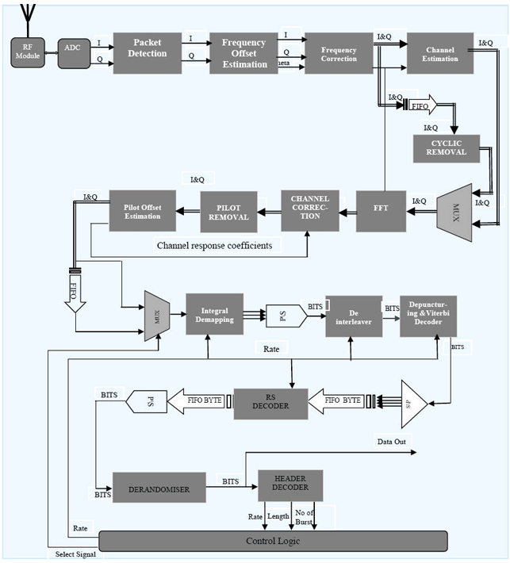
Физический уровень: RX

Slide 7
Подробные модели PHY
Аккуратная модель всех доменов. Обычно реализуется в Matlab с вставками на C. Основаны на реализации алгоритмов обработки сигнала.
Входные данные: параметры всех алгоритмов физического уровня; модель канала (шум, многолучевость, фильтрация, …). Обычно только точка-точка.
Выходные данные: BER(SINR)

Slide 8
Подробные модели PHY: алгоритм моделирования
Генерация пакета (псевдослучайная последовательность бит)
Пакет → биты → символы → отсчеты → переданный сигнал
Генерация условий распространения
Генерация принятого сигнала
Принятый сигнал → отсчеты → символы → биты
Подсчет вероятности ошибки на бит BER

Slide 9
Интенсивность данных в зависимости от домена
Пакетный домен: 10 Мбит/с
Битовый домен: 22.8 Мбит/с
Домен символов: 28.5 Мбит/с
Домен отсчетов: > 914 Мбит/с
Подробные модели работают очень медленно…

Slide 10
Грубые модели PHY
Грубая модель в пакетном домене. Обычно сопрягается с сетевым симулятором. Основана на известной зависимости BER(SINR).

Slide 11
Модель PHY: допущения
Синхронизация по времени и частоте: идеальная. Пилотные сигналы не моделируются. Преамбула моделируется как пауза соответствующей длины.
BER(SINR): формула или таблица.
Ошибки в последовательных битах не коррелированы.
Помехоустойчивое кодирование:
уже учтено в формуле для SINR;
учитывается как добавка к SINR (coding gain).

Slide 12
Модель PHY: допущения
Изменение SINR(t):
не меняется на протяжении приема пакета;
кусочно-постоянная функция
Источники шума: тепловой шум в приемнике (kT * B) + коэффициент шума NF
Источники интерференции: другие станции сети, передающие одновременно на той же частоте
Возможные состояния PHY: свободен (idle / sleep), прием, передача.

Slide 13
Алгоритм моделирования: передатчик
Получить пакет и параметры передачи (мощность, СКК, частотный канал) от канального уровня.
Вычислить длительность передачи с учетом СКК и преамбулы.
Запланировать событие конца передачи.
Начать передачу, оповестить все другие станции (учесть задержку на распространение).
Через нужное время оповестить все станции о конце передачи (учесть задержку на распространение).

Slide 14
Алгоритм моделирования: приемник
Получить оповещение о начале приема. Если передаю – ничего не менять. Если принимаю, обновить уровень интерференции. Если свободен – начать прием.
Вычислить уровень сигнала на приемнике (см. модель канала), вычислить шум, обновить SINR.
Пока передача не закончена обновлять SINR.
Для каждого промежутка времени с постоянным SINR вычислить BER.
Вычислить PER (формула на доске).
Сгенерировать случайное число х из U(0,1). Если х > PER: передать пакет канальному уровню.
Перейти в состояние idle.

Slide 15
Сложности
Моделирование широкополосных систем и частотно-селективных каналов.
Моделирование сложных помехоустойчивых кодов
Моделирование MIMO
Моделирование обратной связи и адаптации.
…
Построение валидной модели физического уровня сложной системы – самое сложное в моделировании беспроводных сетей.

Slide 16
Функции канального уровня
Logical Link Control (LLC)
Буферизация пакетов (очереди)
Фрагментация и дефрагментация
ARQ
Medium Access Control (MAC)
Планирование доступа к общему каналу
Адаптация скорости и мощности передачи

Slide 17
MAC
Цель: не допустить коллизий передач на приемниках.
Степени свободы:
время
частота
код
пространство

Slide 18
MAC: временная область
Синхронизация по времени: идеальная.
Задержки на распространение сигнала:
пренебрегаются (идеальный timing advance)
моделируются явно (d/c + guard interval)
Конкурентный доступ к среде:
предполагается всегда успешным
моделируется явно согласно спецификации
Централизованный доступ к среде моделируется явно согласно спецификации планировщика (может быть простым или сколь угодно сложным)
Служебная информация канального уровня:
передаются пустые пакеты (паузы) соответствующей длины, сама информация передается «через симулятор»
передается явно

Slide 19
MAC: частотная область
Синхронизация по частоте: идеальная
Соседние частотные каналы
независимы
интерферируют (см. физический уровень)
Централизованный доступ к среде: моделируется явно согласно спецификации планировщика (одновременно с временным доступом)

Slide 20
MAC: пространственная область
Положение узлов известно всем остальным узлам:
постоянно и абсолютно точно;
с определенным интервалом обновления и абсолютно точно;
с определенным интервалом обновления и с погрешностью;
путем посылки пакетов и с погрешностью.

Slide 21
МАС: кодовая область
Управление мощностью передачи (TPC):
идеальное
моделируется явно
Одновременные передачи с использованием различных кодов
не интерферируют (независимые каналы)
интерферируют

Slide 22
МАС: адаптация мощности и канальной скорости
Исходная информация: SNR на приемнике (см. физический уровень), статистика ARQ (см. ниже).
Моделируется:
явно, согласно спецификации алгоритмов;
«идеально» последовательным перебором значений канальной скорости / мощности.
Детали очень сильно зависят от системы.

Slide 23
LLC: ARQ
Моделируется явно передачей пакетов ACK / NACK либо моделируются паузами, при этом информация передается напрямую «через симулятор».
Либо моделируется стохастически как дополнительная задержка, при этом количество повторов моделируется случайной величиной.

Slide 24
LLC: фрагментация
Обычно моделируется явно согласно спецификации. Влияет на задержки и вероятность доставки (успешной сборки) пакетов.

Slide 25
LLC: задержки в очередях и на обработку
Очереди обычно моделируются явно учитывая категорию обслуживания и ограничения на размер / время ожидания.
Задержки на обработку:
не моделируются
моделируются константой
моделируются линейной функцией длины пакета
моделируются случайной величиной.

Slide 26
Запомнить
Домены канального и физического уровней: пакеты, биты, символы, отсчеты, аналоговый сигнал.
Функции физического уровня.
Основные варианты допущений о физическом уровне.
Функции канального уровня.
Основные варианты допущений о канальном уровне.

Slide 27
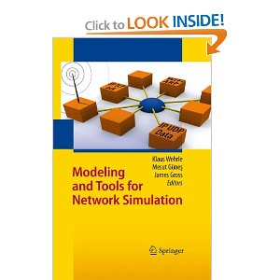
Прочитать
«Modeling and Tools
for Network Simulation» 9, 10

Slide 28
На следующей лекции
Модели радиоканала – как вычислить SINR

